Slide 1
SDN и Интернет вещей (IoT)
Оптимизация управления сетями в эпоху умных устройств
Студент: Кардаков М.Д.
К34212

Slide 2
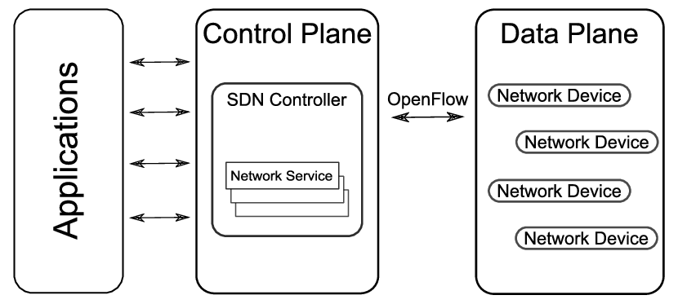
Что такое SDN?
SDN: программно-конфигурируемые сети с централизованным управлением.
Ключевые особенности: отделение управляющей плоскости от плоскости передачи данных.

Slide 3
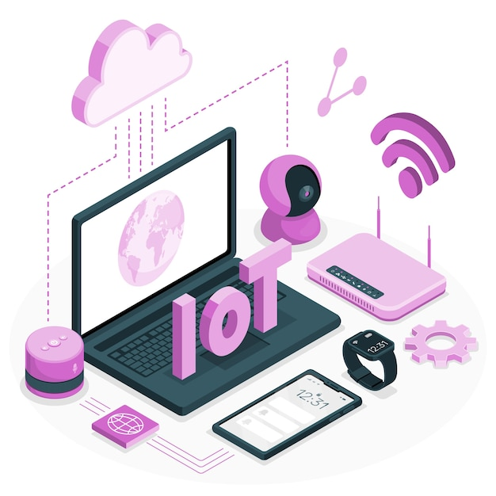
Что такое Интернет вещей (IoT)?
IoT: сеть подключенных устройств, обменивающихся данными.
Примеры: умные дома, промышленные датчики, носимые устройства.

Slide 4
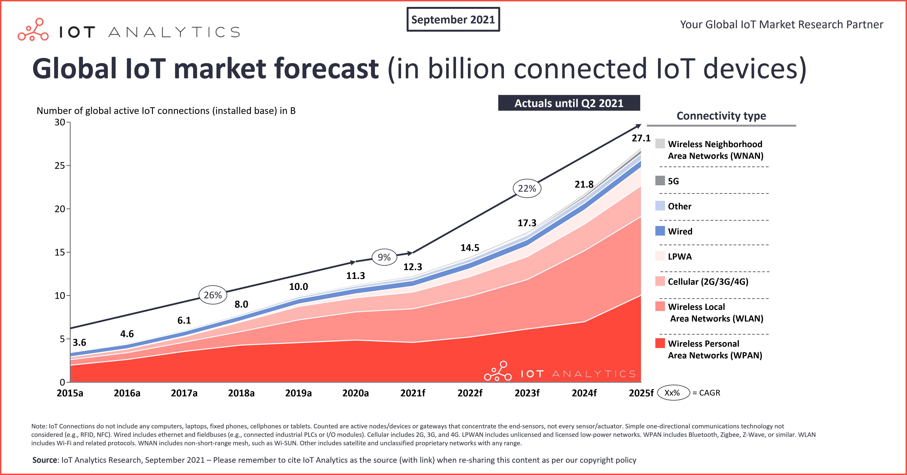
Вызовы управления сетями в IoT
Проблемы: огромное количество устройств, разнородность трафика, требования к безопасности.
Сложности масштабирования и гибкости традиционных сетей.

Slide 5
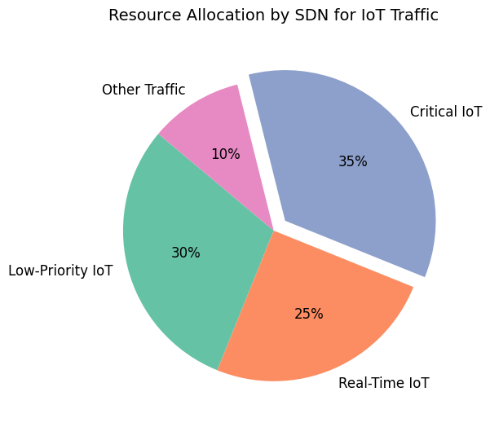
Роль SDN в решении проблем IoT
Введение SDN как технологии, улучшающей управление сетями.
Преимущества: централизованное управление, автоматизация, адаптивность.

Slide 6
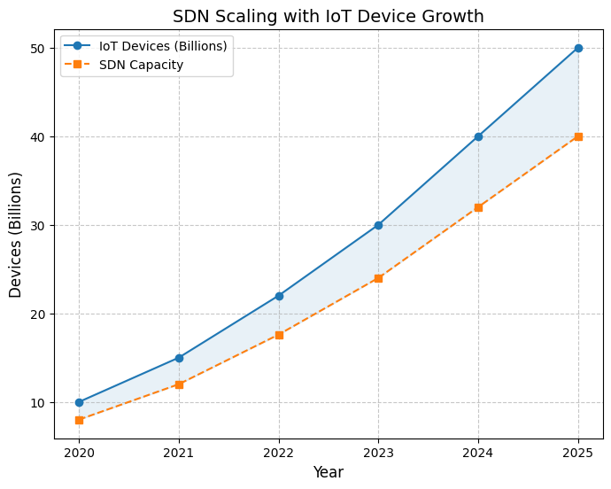
SDN и масштабируемость IoT
Возможность легко подключать новые устройства благодаря SDN.
Оптимизация ресурсов и упрощение управления большими сетями.

Slide 7
SDN и безопасность в IoT
Улучшение безопасности с помощью централизованного контроля SDN.
Быстрое реагирование на угрозы и настройка политик защиты.

Slide 8
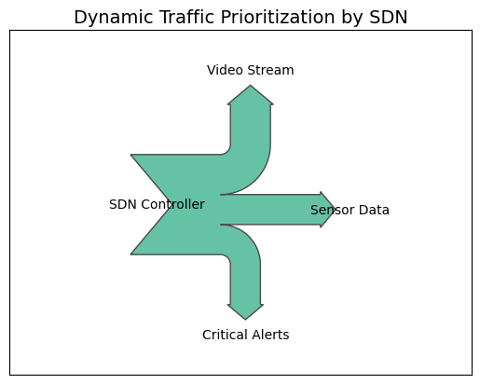
Гибкость и адаптивность с SDN в IoT
Динамическое управление трафиком для приоритизации важных данных.
Быстрая адаптация сети к изменениям с помощью SDN.

Slide 9
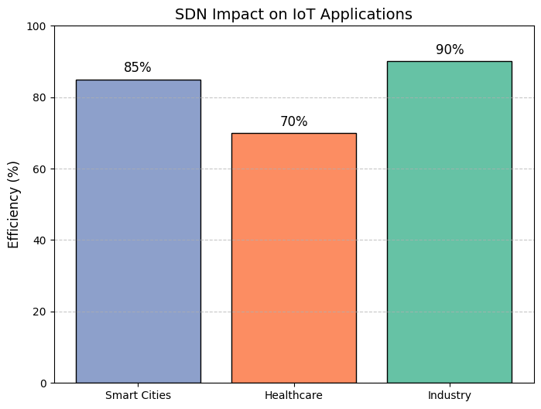
Примеры использования SDN в IoT
Кейсы: умные города (управление трафиком), здравоохранение (мониторинг пациентов).
Как SDN делает IoT-сети более эффективными.

Slide 10
Будущее SDN и IoT
Перспективы: рост числа устройств и новые применения SDN.
Инновации: автоматизация умных экосистем с помощью SDN.

Slide 11
Заключение
Итог: SDN открывает новые возможности для IoT.
Вывод: SDN — ключ к эффективным и безопасным сетям будущего.

